Slide 1
Produk Kreatif
Stefan XI TIP

Slide 2
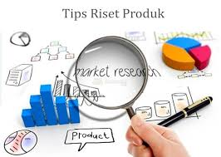
Pengertian Riset Produk
Riset produk adalah suatu proses penelitian yang dilakukan untuk mengembangkan atau memperbaiki produk yang sudah ada atau menciptakan produk baru.

Slide 3

Tujuan Riset Produk
Tujuan dari riset produk adalah untuk memahami kebutuhan konsumen, mengidentifikasi peluang pasar, dan memastikan produk yang dikembangkan sesuai dengan kebutuhan dan keinginan konsumen.
Dalam melakukan riset produk, perusahaan harus memastikan bahwa tujuan riset yang ditetapkan sesuai dengan kebutuhan dan keinginan konsumen serta tujuan jangka panjang perusahaan.

Slide 4

Mengelola Riset Produk
Mengelola riset produk adalah suatu proses perencanaan, pengorganisasian, pengendalian, dan pengawasan kegiatan riset produk untuk mengembangkan atau memperbaiki produk yang sudah ada atau menciptakan produk baru.
Tujuan dari pengelolaan riset produk adalah untuk memastikan bahwa proses riset dilakukan secara efektif dan efisien untuk mencapai tujuan yang diinginkan, meningkatkan kepuasan konsumen, mengembangkan produk yang lebih inovatif dan efektif, serta meningkatkan pangsa pasar dan keuntungan perusahaan.

